Slide 1




Oráculos do JavaScript
Profecias condicionais que guiam o fluxo do seu código.
Gabriel Paula

Slide 2

ESTRUTURAS CONDICIONAIS
As estruturas condicionais permitem que o JavaScript tome decisões com base em situações reais. Elas dizem ao código:
“Se isso for verdade, faça uma coisa. Se não for, faça outra.”
Com elas, seu programa deixa de ser linear e passa a reagir ao contexto.
São essenciais para criar interações, validações e comportamentos inteligentes em qualquer aplicação.

Slide 3

01
If e Else – A Profecia da Escolha
O if (se) analisa uma condição.
Se ela for verdadeira, um bloco de código será executado. Caso contrário, o else (senão) define o caminho alternativo.É a base da lógica condicional em qualquer linguagem.

Slide 4

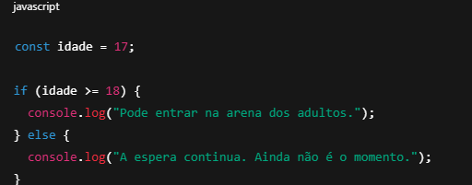
If e Else – Se e Senão
Usado quando você quer tomar uma decisão simples: "Se acontecer X, faça Y. Caso contrário, faça Z."
Eis um exemplo de um sistema de controle de idade para eventos ou sites.

Slide 5
02
Else If – Destinos Alternativos
O else if serve para avaliar múltiplas condições. Ele cria novos ramos de decisão entre o if e o else.

Slide 6
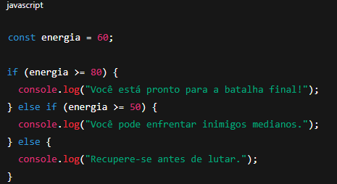
Else If - “Mas e se...”
Usado quando há mais de duas possibilidades e só uma delas deve ser executada.
Exemplo de um sistema de Jogos ou apps que definem níveis com base em pontuações.

Slide 7
03
Operador Ternário – A Profecia em Uma Linha
Uma forma curta de escrever uma condição. Usa a sintaxe: condição ? casoVerdadeiro : casoFalso;

Slide 8
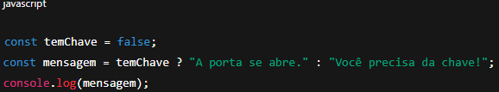
Op.Ternário – 1 linha
Usado Para decisões simples que cabem em uma linha.
Exemplo de uma interface que exibe mensagens rápidas de acesso/autorização.

Slide 9
04
Switch – A Consulta ao Templo dos Destinos
O switch permite comparar uma variável com vários valores diferentes, executando um código específico para cada caso.

Slide 10

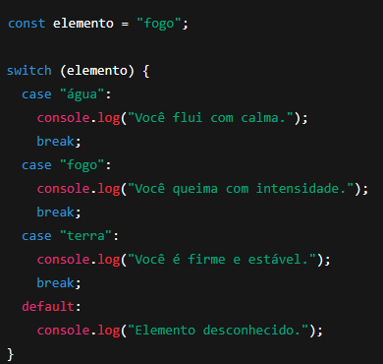
Switch – “Cada caso...”
Usado Quando você precisa avaliar a mesma variável contra várias opções conhecidas.
Exemplo de sistemas de Jogos, configurações, menus ou comandos de voz.

Slide 11
Agradecimentos

Slide 12

Obrigado por ler
O conteúdo foi gerado com fins didáticos, não foi realizada uma validação cuidadosa humana no mesmo e pode conter erros gerados por IA
https://github.com/GabrielM-Paula/Ebook

